Slide 1




Analisis dan klasterisasi saham di bidang kesehatan pada kategori saham utama menggunakan Metode K-Means
Grup Siena
2023
DATA ACADEMY ™

Slide 2







Anggota Kelompok Siena:
Khafidhotul Urfa
Fikrie Ardiansyah
Zalfa’ Putri Nabilah
Lisa Mahmudhatur Rohmah
Fikrah Sofya Lutfiana
DATA ACADEMY ™

Slide 3

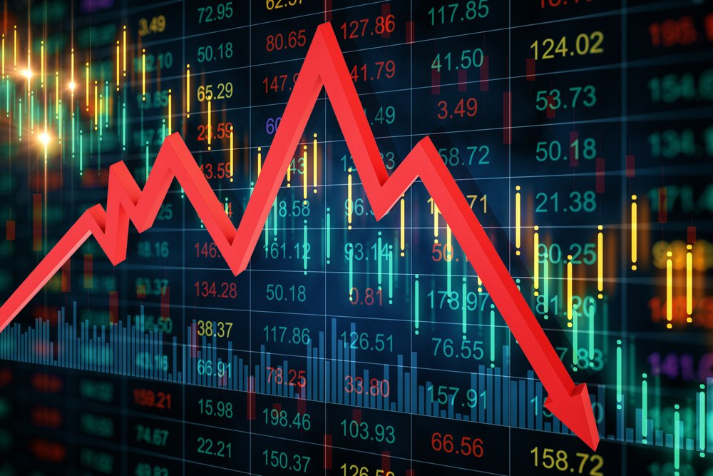

Business Understanding
Permasalahan
Kemungkinan terjadinya lost dalam investasi saham karena minimnya menejemen risiko serta analisa perkembangan nilai saham di bidang kesehatan pada kategori saham utama.
Solusi
Solusi yang dapat dilakukan dari permasalahan di atas yaitu melakukan pengklasifikasian terhadap nilai data saham di bidang kesehatan pada kategori saham utama dengan menerapkan Metode K-Means clustering agar diperoleh hasil klasifikasi yang lebih akurat.
DATA ACADEMY ™

Slide 4

Data Understanding
Penelitian ini menggunakan 18 data saham pada sektor kesehatan dengan menerapkan algoritma K-Means clustering.
Pengumpulan data saham berupa dokumen excel dengan format .csv. Data saham dideskripsikan dengan
1. Kode Saham 6. Close
2. Date 7. Adj Close
3. Open 8. Volume
4. High 9. Return
5. Low 10. MA
DATA ACADEMY ™

Slide 5
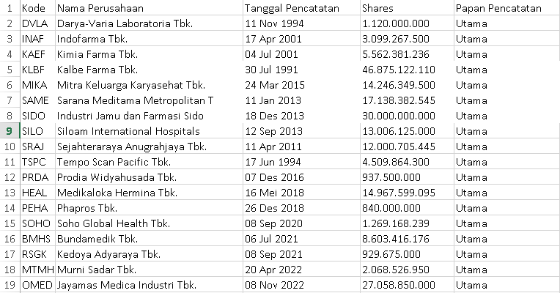
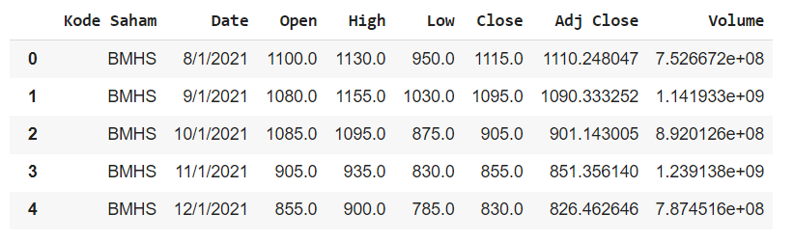
Data Understanding
Your Title Here
Tabel 1.1
Pulvinar etiam non quam lacus suspendisse faucibus.
Your Title Here
Pulvinar etiam non quam lacus suspendisse faucibus.
Your Title Here
Pulvinar etiam non quam lacus suspendisse faucibus.
Your Title Here
Pulvinar etiam non quam lacus suspendisse faucibus.
DATA ACADEMY ™

Slide 6
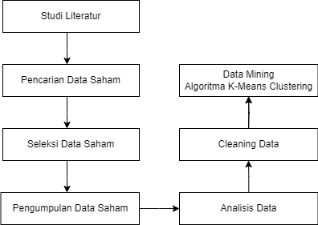
Data Preparation
DATA ACADEMY ™

Slide 7
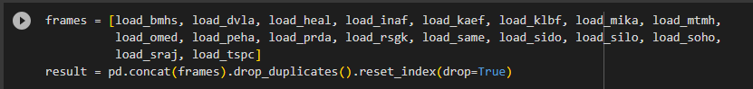
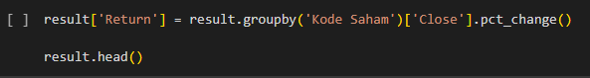
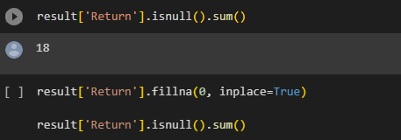
Data Preparation
Your Title Here
Penggabungan Data Saham
Menambahkan Filed Return
Mengisi Nilai Null pada Field Return
Pulvinar etiam non quam lacus suspendisse faucibus.
Your Title Here
Pulvinar etiam non quam lacus suspendisse faucibus.
Your Title Here
Pulvinar etiam non quam lacus suspendisse faucibus.
Your Title Here
Pulvinar etiam non quam lacus suspendisse faucibus.
DATA ACADEMY ™

Slide 8
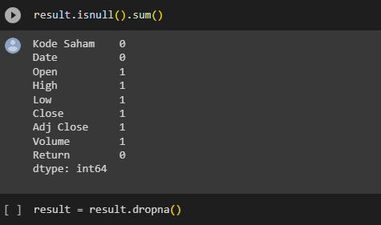
Data Preparation
Your Title Here
Menghapus Data bernilai Null Value pada Tabel
Menambahkan Filed Moving Average
Pulvinar etiam non quam lacus suspendisse faucibus.
Your Title Here
Pulvinar etiam non quam lacus suspendisse faucibus.
Your Title Here
Pulvinar etiam non quam lacus suspendisse faucibus.
Your Title Here
Pulvinar etiam non quam lacus suspendisse faucibus.
DATA ACADEMY ™

Slide 9
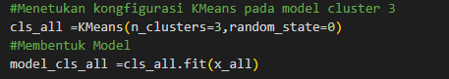
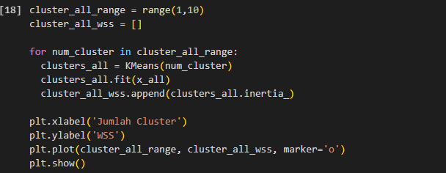
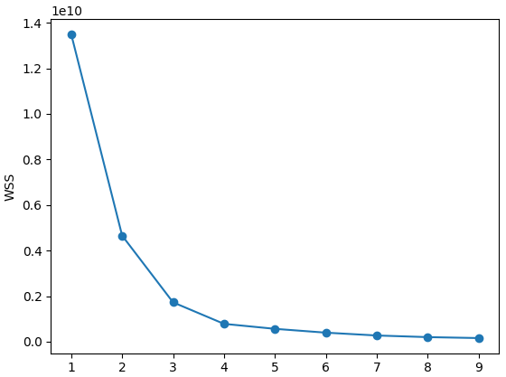
Pemodelan
Variabel Input : High, Close, Return
Variabel Target : -
Dataset Training : -
Algoritma: K – Means Clustering
Elbow Method digunakan untuk menentukan jumlah optimal cluster yang dapat digunakan dalam pemodelan data.
DATA ACADEMY ™

Slide 10
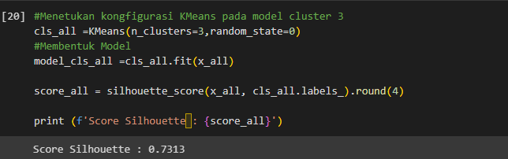
Evaluasi
Problem : clustering
Berdasarkan data yang ada, terlihat bahwa:
Nilai silhouette score yang mendekati 1 diantara kombinasi K=3 pada saat menggunakan 3 variabel input terdapat pada K=3 dengan nilai silhouette score yaitu 0.7313.
Berdasarkan hasil tersebut, maka merupakan kombinasi yang menghasilkan cluster terbaik.
DATA ACADEMY ™

Slide 11

Deployment
Dengan menggunakan Elbow Method diperoleh jumlah cluster terbaik yaitu 3
Berdasarkan nilai silhouette score didapatkan hasil optimal dengan K=3 senilai 0.7313 atau 73% (strong cluster)
Hasil Segmentasi saham terbagi menjadi 3, yaitu
1. Cluster 0 dengan 786 data
2. Cluster 2 dengan 85 data
3. Cluster 1 dengan 1 data
DATA ACADEMY ™

Slide 12

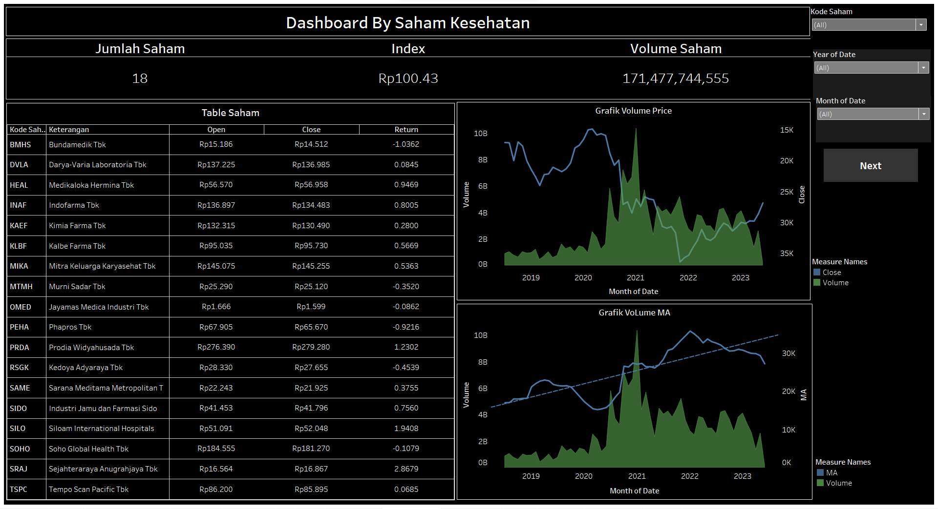
Dashboard
DATA ACADEMY ™

Slide 13
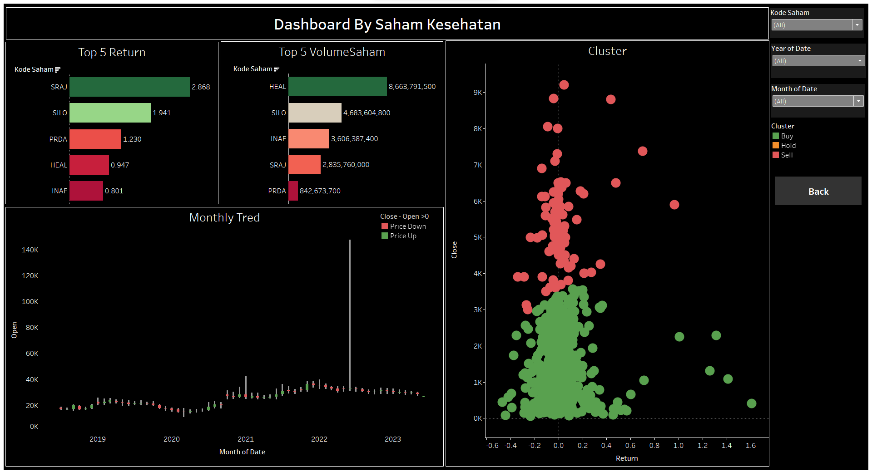
Dashboard
DATA ACADEMY ™

Slide 14
Kesimpulan
Didapatkan kombinasi variable terbaik yaitu high, close, dan return dengan jumlah cluster terbaik 3
Berdasarkan hasil pemodelam data menggunakan algoritma K-Means clustering diperoleh nilai silhouette score sebesar 0.7313 atau sekitar 73%
Berdasarkan nilai silhouette score maka hasil tersebut termasuk ke dalam kategori Strong Cluster
Rekomendasi
Dengan melihat volume, apabila volume lebih tinggi daripada harga maka dapat dilakukan pembelian saham, karena terdapat kemungkinan bahwa pada periode selanjutnya akan terjadi kenaikan harga dan nilai return.
Apabila nilai close rendah dan nilai return tinggi, maka dapat dilakukan pembelian saham
Apabila nilai close tinggi dan nilai return rendah maka dapat dilakukan penjualan saham
DATA ACADEMY ™

Slide 15




Thank You
DATA ACADEMY ™

